Slide 1

ABSOLUTE with 방진호 멘토님
2017. 11. 21 KOSSCON
2017
CONTRIBUTHON
김하은

Slide 2
저는 이런 사람입니다
심리학 전공
하다가 친구 잘 못 만나서
웹 기술 관심 많은 프론트엔드 엔지니어
취준생

Slide 3
목차
01
Absolute
02
컨트리뷰톤
목표
03
주요 PR
04
목표대비
진행정도
05
마치며

Slide 4
ABSOLUTE 는 Starbucks 의 사이렌 오더와 같은
웹 기반 O2O 주문 플랫폼 입니다
Notes:
Absolute는 Starbucks 의 Siren-Order와 같은 웹 기반 주문 플랫폼입니다.
앱솔루트는 사이렌오더 같은 '서비스'를 만드는 프로젝트가 아니라
사이렌 오더 같은 서비스를 쉽게 만들 수 있는 프레임웍을 제공하는 프로젝트이다

Slide 5






Absolute
Notes:
사이렌 오더
앱다운 > 주문 > 결제 > 푸시 > 겟!!
근데 이것도 귀찮음, 좀더 간소화 시켜보자

Slide 6

Absolute

Slide 7
Absolute
Notes:
사이렌 오더
앱다운 > 주문 > 결제 > 푸시 > 겟!!
근데 이것도 귀찮음, 좀더 간소화 시켜보자
누가 동네 카페에서 굳이 앱을 설치하고 회원가입하고 …
한번만 해당 서비스를 이용하더라도 사용자가 부담없이, 편하게 이용할 수 있도록

Slide 8

Absolute

Slide 9
Absolute
Physical Web
PWA
Web Payment
Push Notification
Notes:
이걸 가능하게 하는 웹 기술 몇가지
Physical web
PWA
Web Payment
Push Notification

Slide 10
Absolute
Physical Web
PWA
Web Payment
Push Notification
Notes:
그 중에서 나는 Push 를 했슴미다

Slide 11

Service Worker
Notes:
Push 를 하려면 Service Worker 를 알아야 해여
근데 이게 좀 복잡함
서비스워커는 웹워커처럼 이벤트드리븐 방식으로 웹페이지와는 별도의 스레드에서 동작
브라우저와 다른 라이프 사이클로 동작,
브라우저가 꺼져있어도 푸시 알람이 울려야함
브라우저와 별개로 움직임. => 컨트롤이 어려움.
데드락 발생 . !

Slide 12


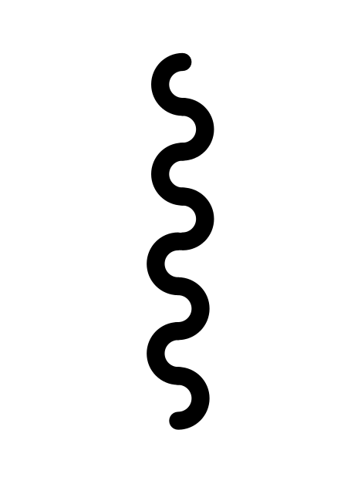

Slide 13
컨트리뷰톤 목표
Push & Notification API
개발자가 서비스워커에 대한 개념 이해 없이
모든 처리는 메인스레드에서
Push Notification 을 사용할 수 있도록 구현
Notes:
그래서 컨트리뷰톤 기간 동안의 “내” 목표는?
푸시를 하려면 서비스 워커 개념을 알아야함
서비스워커와 메인스레드는 서로 다른 스레드에서 동작, 신경써야 할 게 많음
Absolute 는 개발자가 서비스워커따윈 1도 몰라도 되고 모든 처리는 메인스레드에서 가능하도록 하는 것이 목표

Slide 14
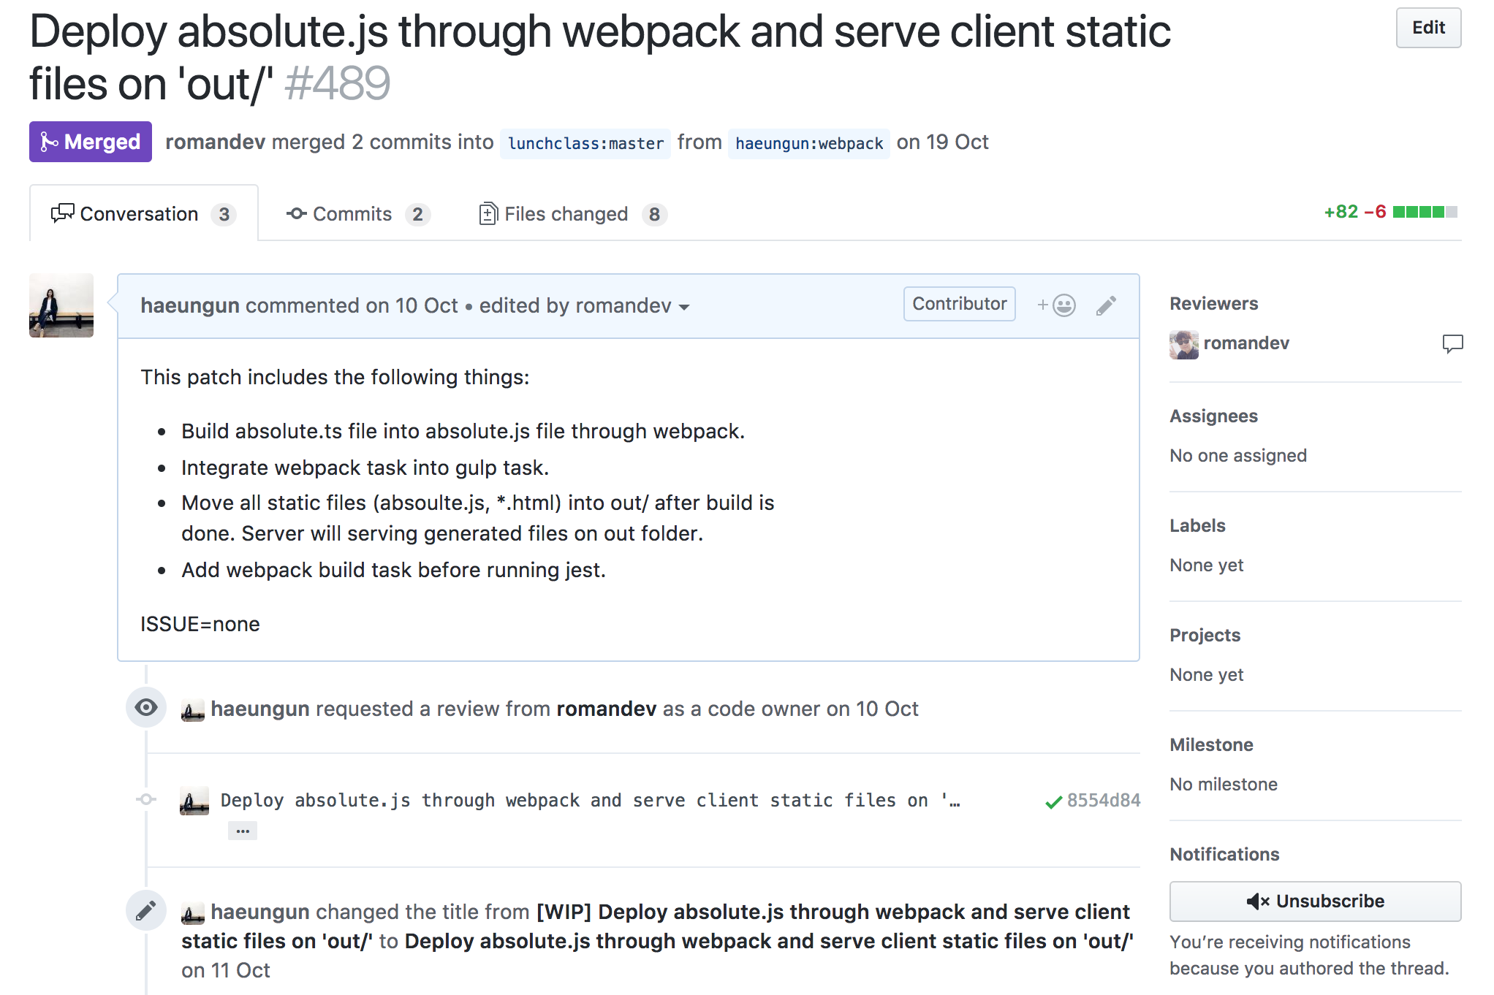
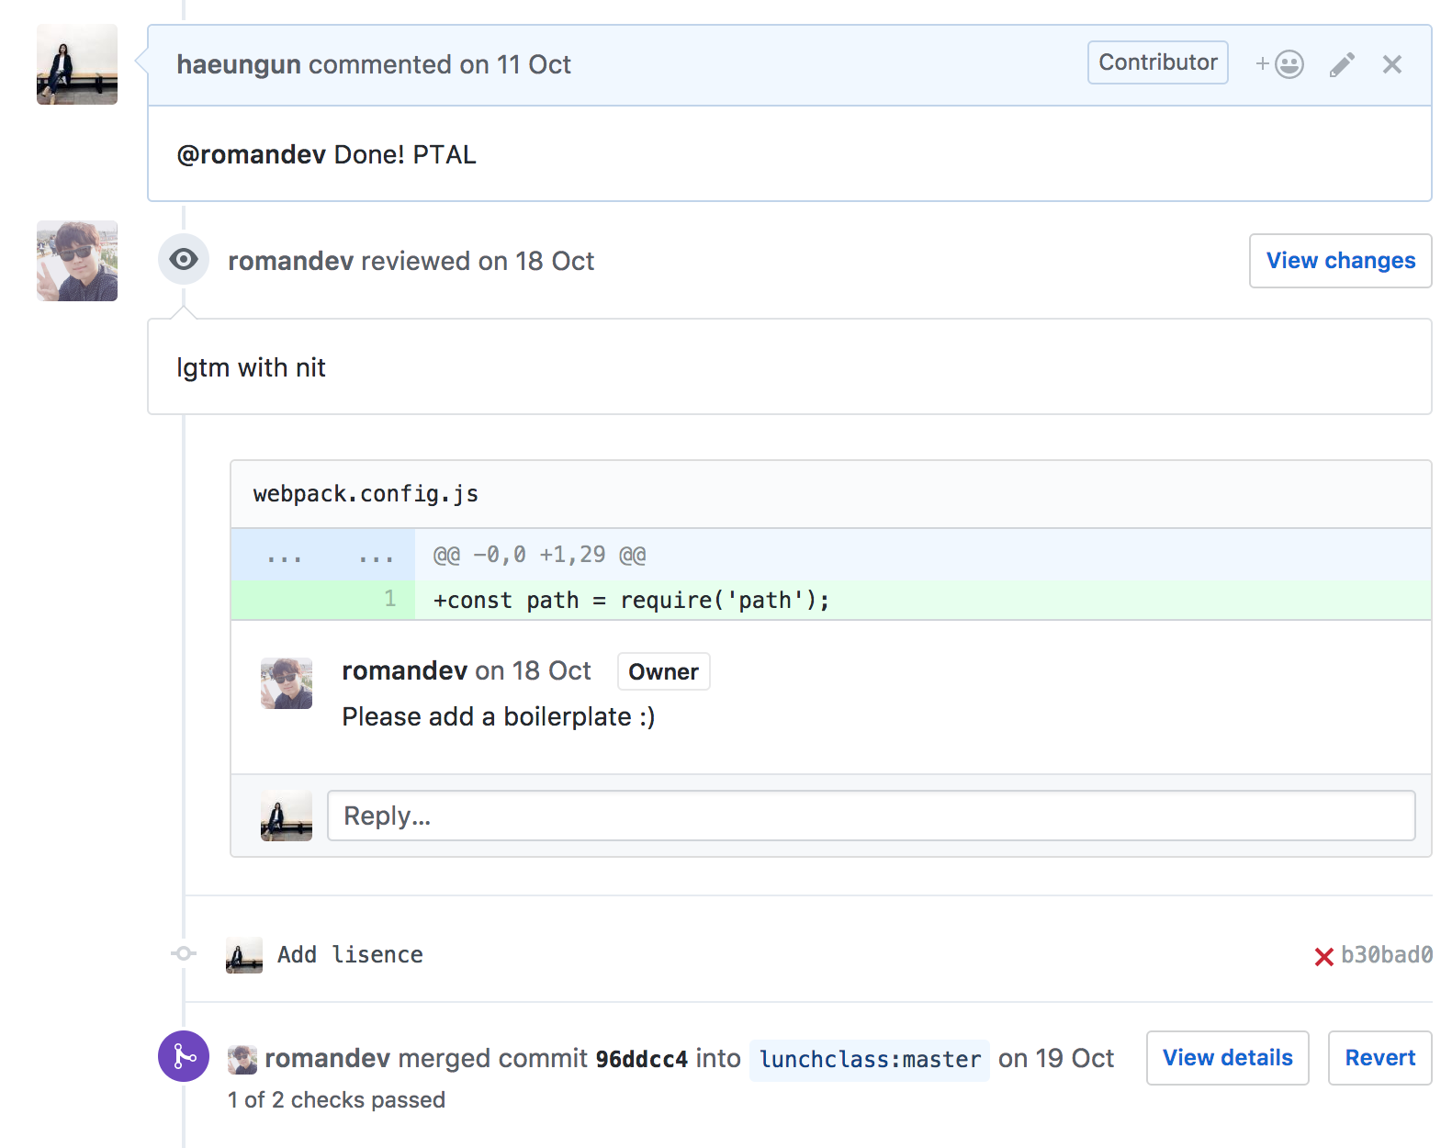
주요 PR
Notes:
그 중에 제가 한거 몇가지만

Slide 15
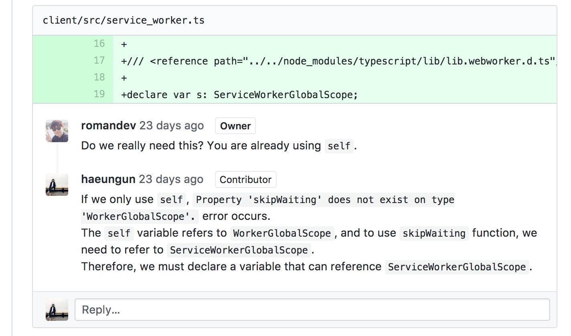
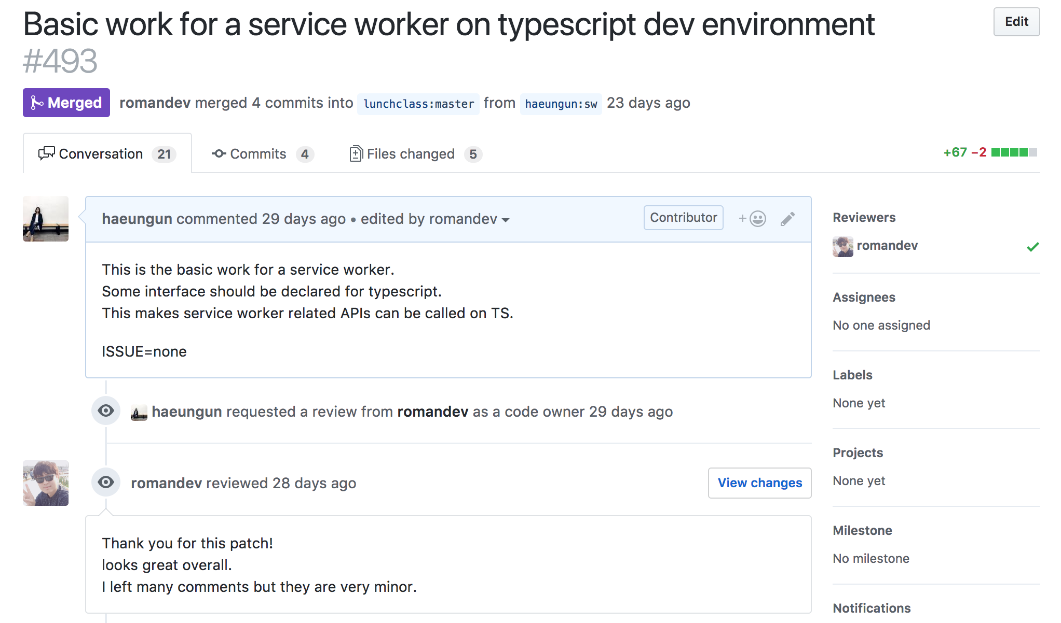
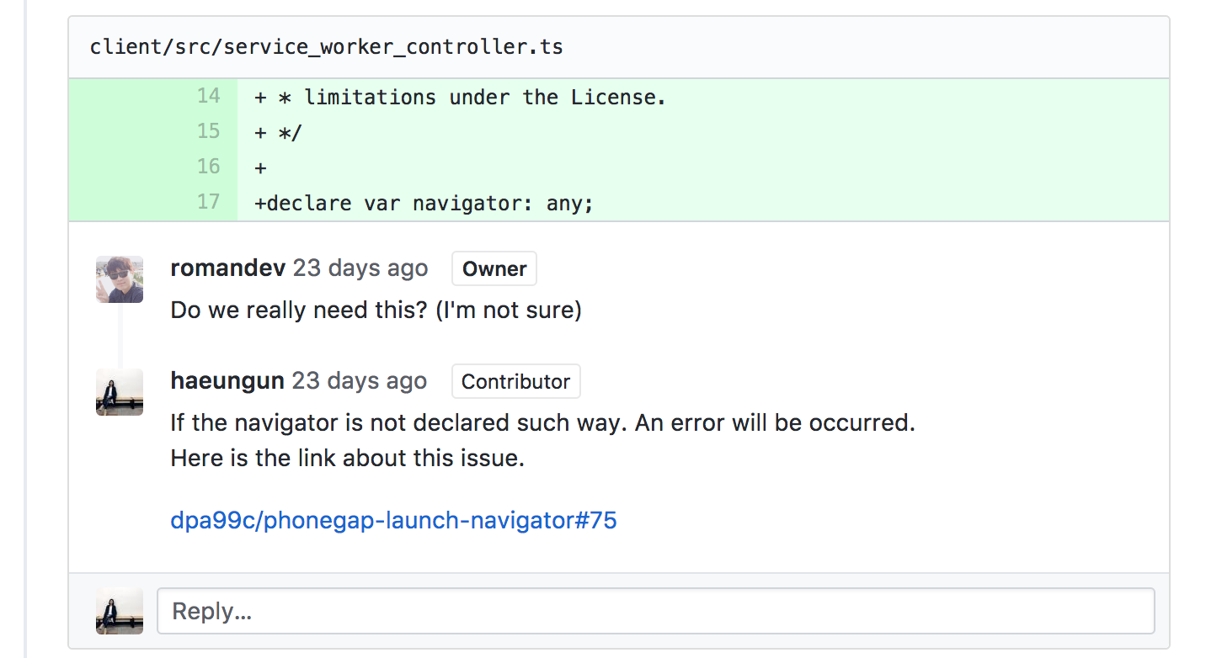
주요 PR

Slide 16
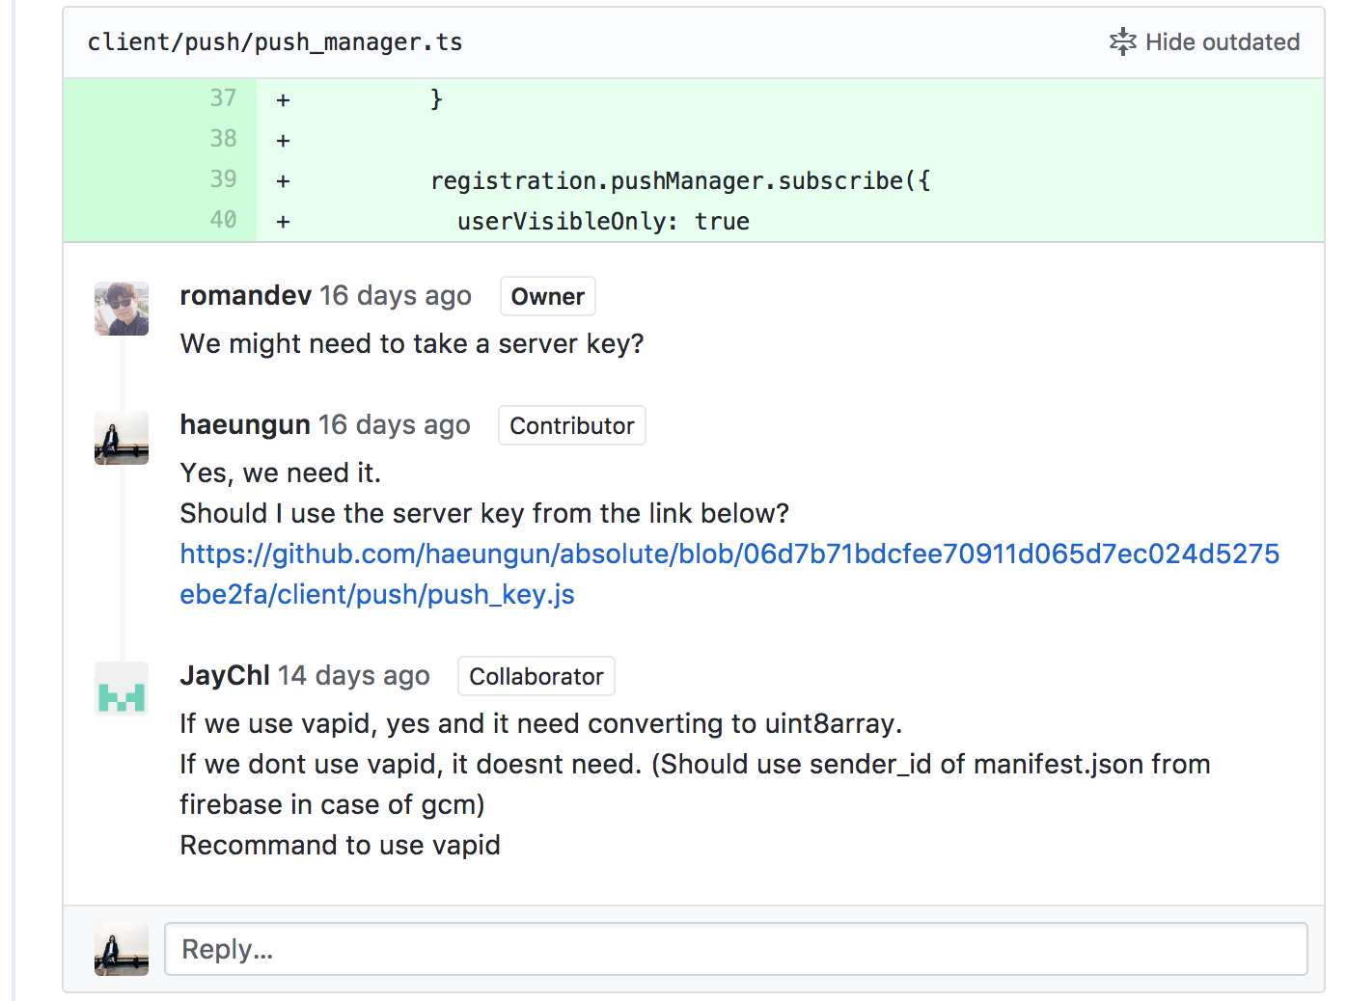
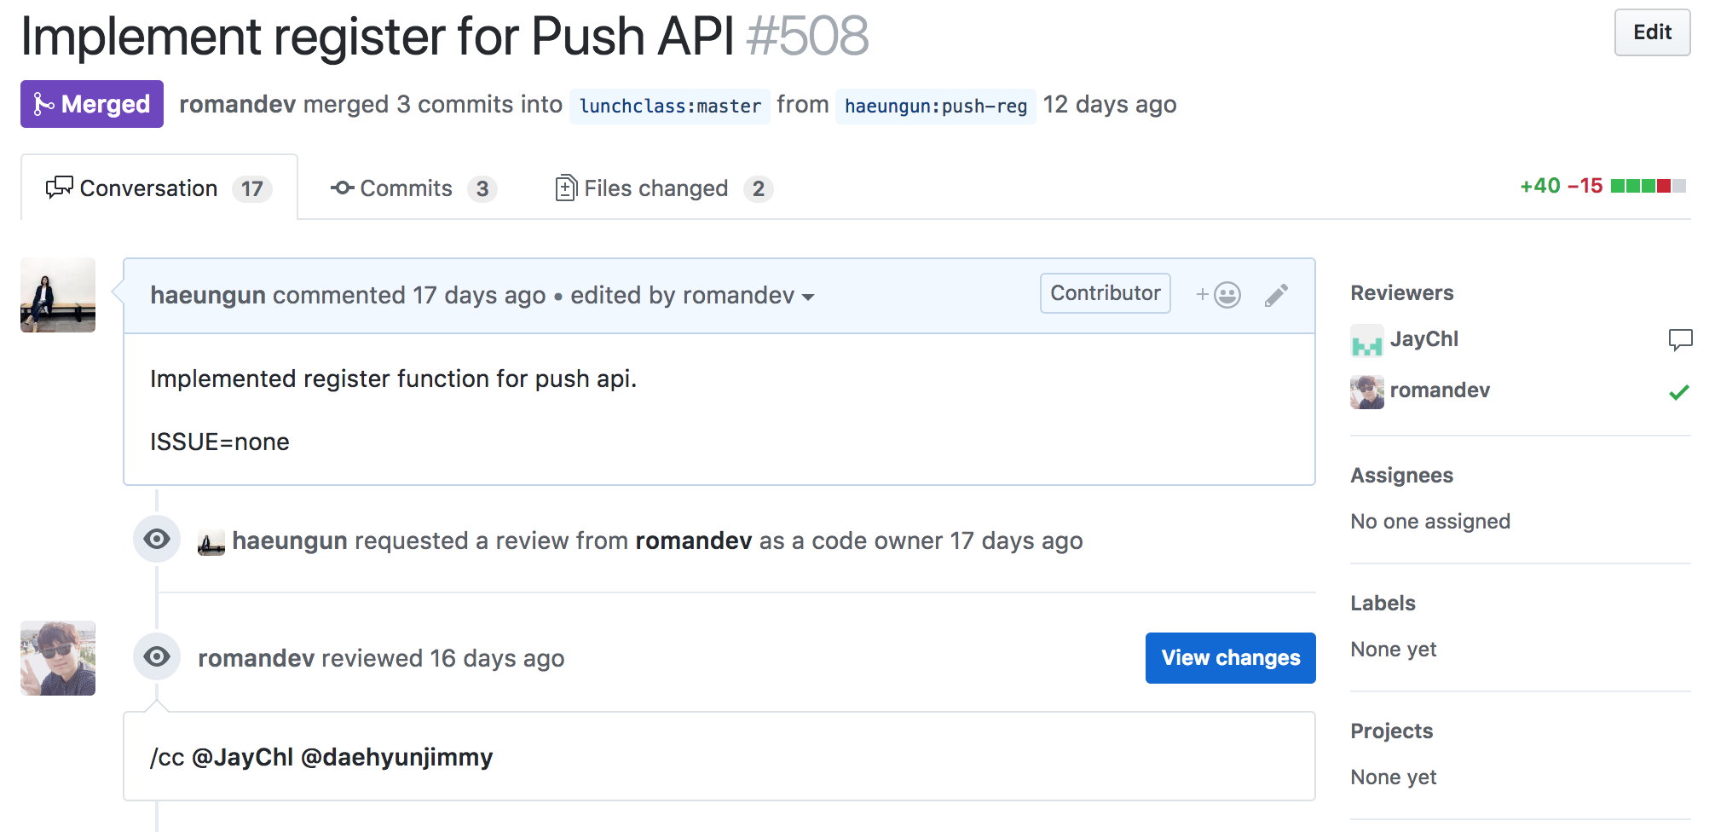
주요 PR
Notes:
Payload 를 포함해서 푸시를 보내려면 서버키가 필요

Slide 17
주요 PR
“
”
absolute.push.register(‘key’);

Slide 18
주요 PR
@haeungun (김하은)
Fixed worng url [absolute#530]
Implement isRegistered for Push API [absolute#525]
Implement unregister for Push API [absolute#510]
Fixed some errors of indexeddb [absolute#519]
Implement register for Push API [absolute#508]
Basic work for a service worker on typescript dev environment [absolute#493]
Deploy absolute.js through webpack and serve client static files on 'out/' [absolute#489]
Fix lint errors in server directory [absolute#481]

Slide 19
주요 PR
@elliekwon (권보경)
Add application manager for client [absolute#524]
Add client path and web app manifest [absolute#488]
Implement skeleton codes in server/push [absolute#521]
Translated contributing.md [absolute#483]
Add badges in README.md [absolute#497]
Add bodyParser [absolute#515]
Fix wrong example in PATCH_SIZE [absolute#507]
Add contribution guide to docs [absolute#470]
@GalicB (나동희)
@hyungheo (허형)
Notes:
바카디 제외
Absolute 팀원들 PR 총합 30개

Slide 20
주요 PR
@llighter (박윤하)
Add new gulp task to 'gulpfile.js' for running mongo daemon [absolute#517]
Sort tsconfig.json file in alphabetical order [absolute#480]
Implement skeleton codes for Cache APIs [absolute#509]
Implement ./absolute clean command [absolute#487]
Implement notification API [absolute#522]
Implement skeleton codes for Notification APIs [absolute#502]
Use webpack.config.ts instead of webpack.config.js [absolute#498]
Fix a typo in README.md [absolute#450]
@sapzape (김종헌)
@sphilee (이관형)

Slide 21
주요 PR
@yeonsuyam (김연수)
Implement skeleton codes for IndexedDB APIs [absolute#511]
Change comment in /server/server.ts to match JSDoc [absolute#490]
Fix tslint error in example.router.ts [absolute#479]
Fix Typescript Lint error basic. [absolute#478]
Add callback for default task [absolute#464]
Fix Absolute V2 first launch fail issue [absolute#462]
@yjaeseok (윤재석)

Slide 22
목표대비 진행정도
아쉬웠던 점~~~~
??%

Slide 23
Future Plan
마치며
npm release
Support web payment feature
??
Notes:
나으 소감은 ~~

Slide 24
마치며
꼼꼼한 리뷰와 테스트
글로벌 프로젝트로 손색없는 퀄리티

Slide 25
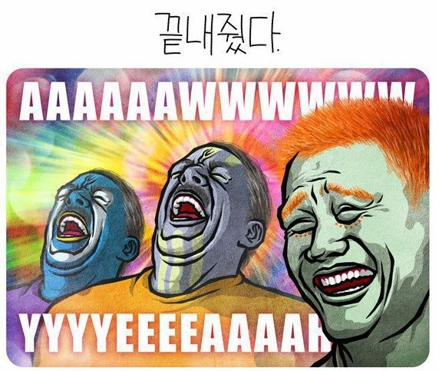

Slide 26
끗

Slide 27
BACARDI with 방진호 멘토님
2017. 11. 21 KOSSCON
2017
CONTRIBUTHON
조연우

Slide 28
WHO AM I?
자바스크립트를 좋아하는 흔한 컴공
웹 프론트엔드 개발에 관심이 많음
소심하지만, 오픈소스 프로젝트에 기여는 해보고 싶음.
취준생

Slide 29
NATIVE MODULES ON NODE.JS
적절한 그림
N-API를 이용하면 Native module을 바인딩 할 수 있다.

Slide 30
NATIVE MODULES ON NODE.JS
하지만...
TypeChecking/Converting과 같은 노가다를 반복해야 한다
Binding을 위해 요구되는 지식이 많다.
코드 복잡도가 증가한다.
>> WebIDL Autobinding을 이용하여 해결

Slide 31
BACARDI PROJECT IS..
Node.js에서 WebIDL Auto Binding을 적용하기 위한 오픈소스 프로젝트

Slide 32
HELLO BACARDI!
$ ./bacardi build
첫 시작은 빌드로부터!

Slide 33
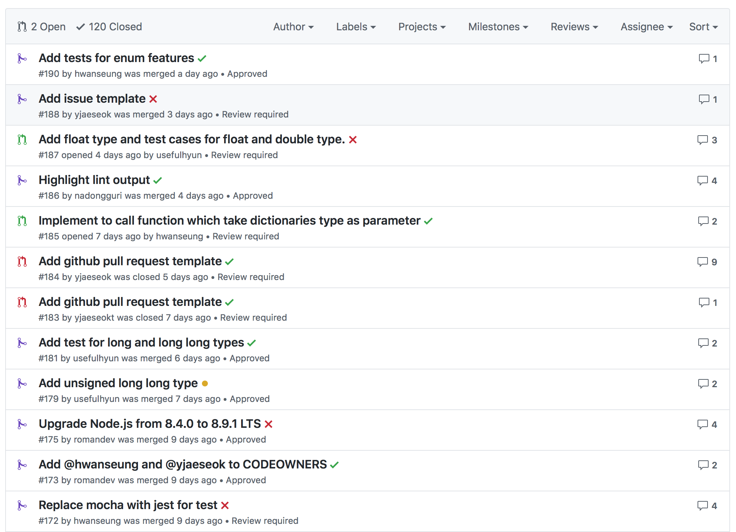
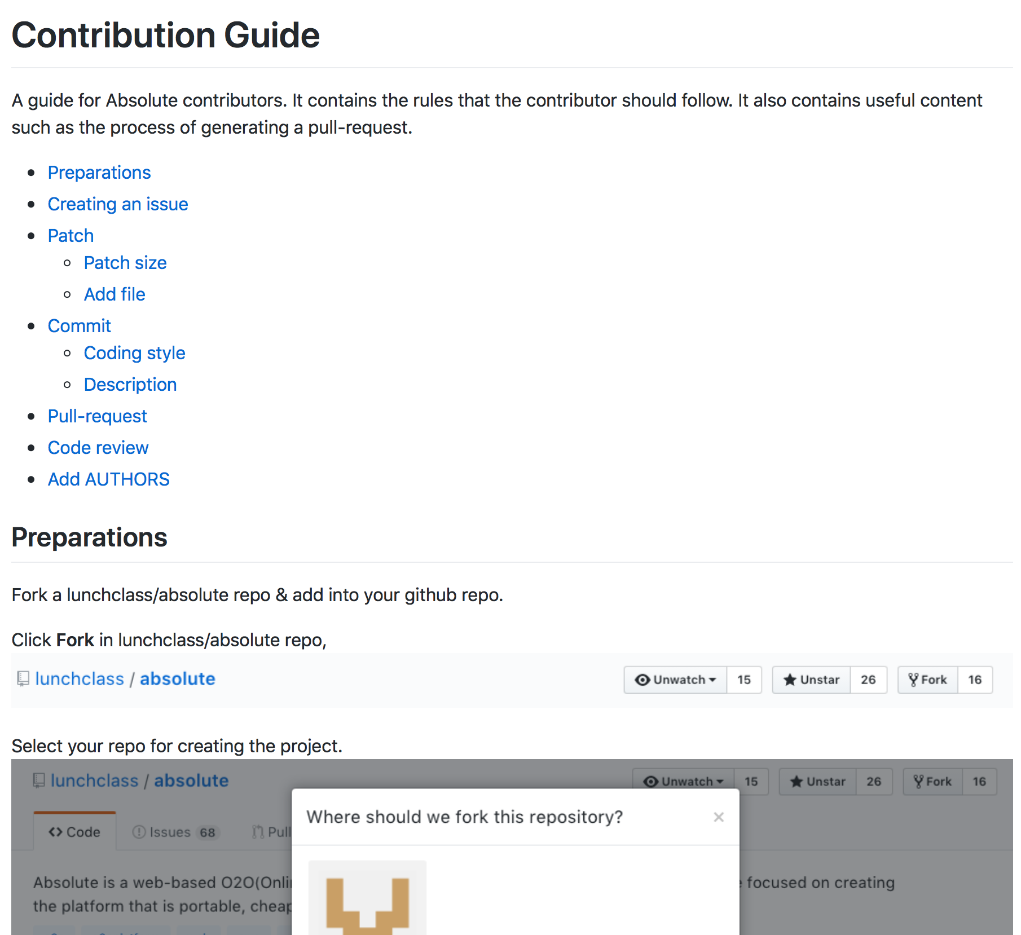
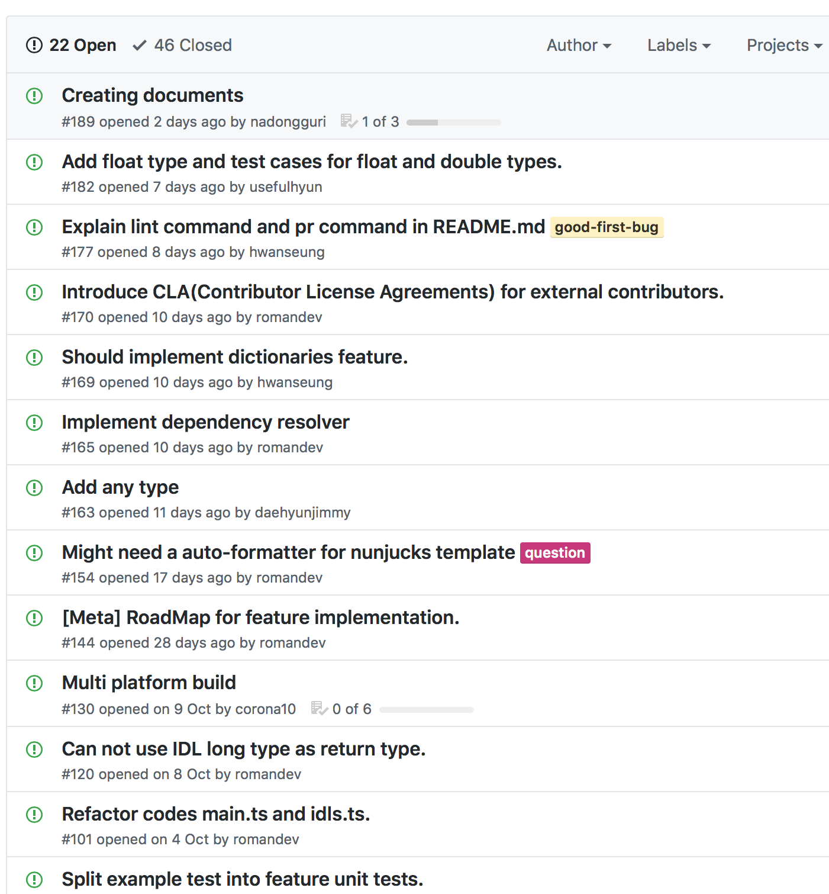
HELLO BACARDI!
그리고 Contribution가이드 숙지하기.
열심히 그동안의 이슈와 PR목록을 살펴보며 기웃거리기!

Slide 34
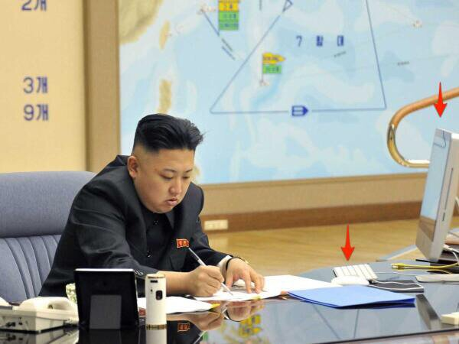
HELLO BACARDI!
커뮤니케이션은...
영어로...한다..
그렇게 열심히 프로젝트의 분위기 파악을 끝낸 후에..

Slide 35
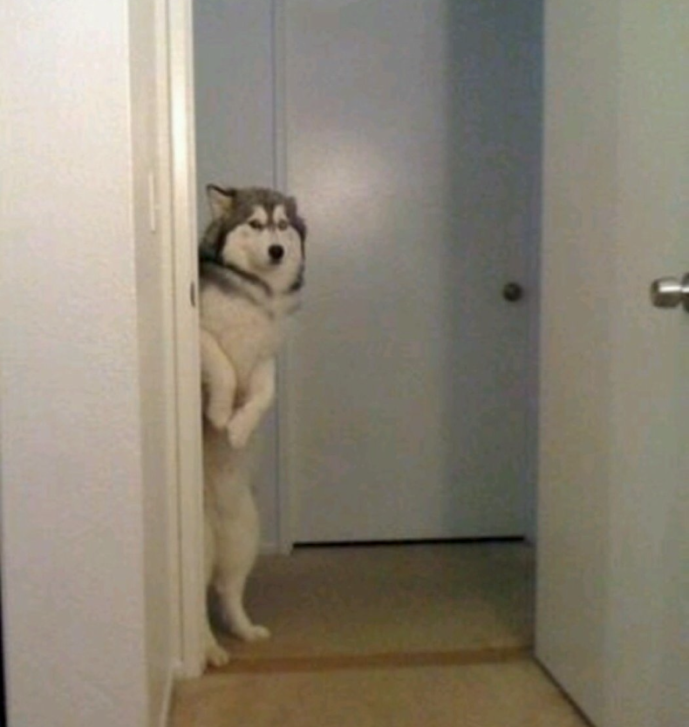
HELLO BACARDI!
저.. 패치 들고왔는데요..
드디어 프로젝트에 발을 담그기 위한 첫 패치

Slide 36
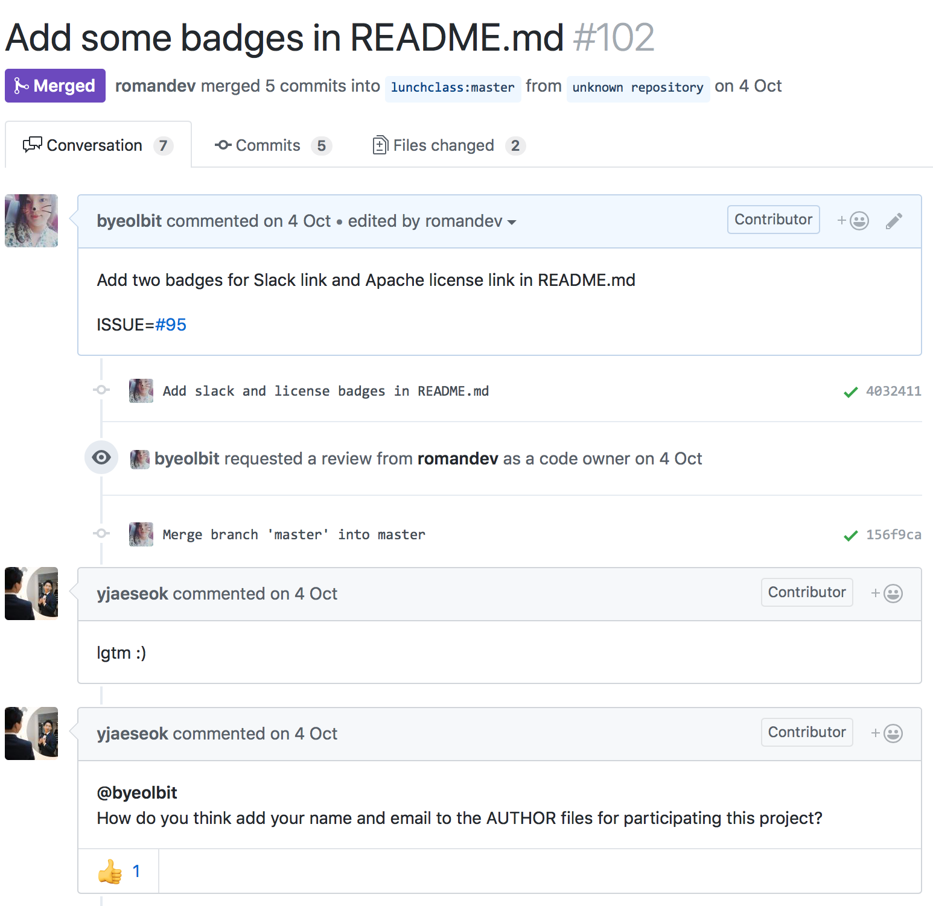
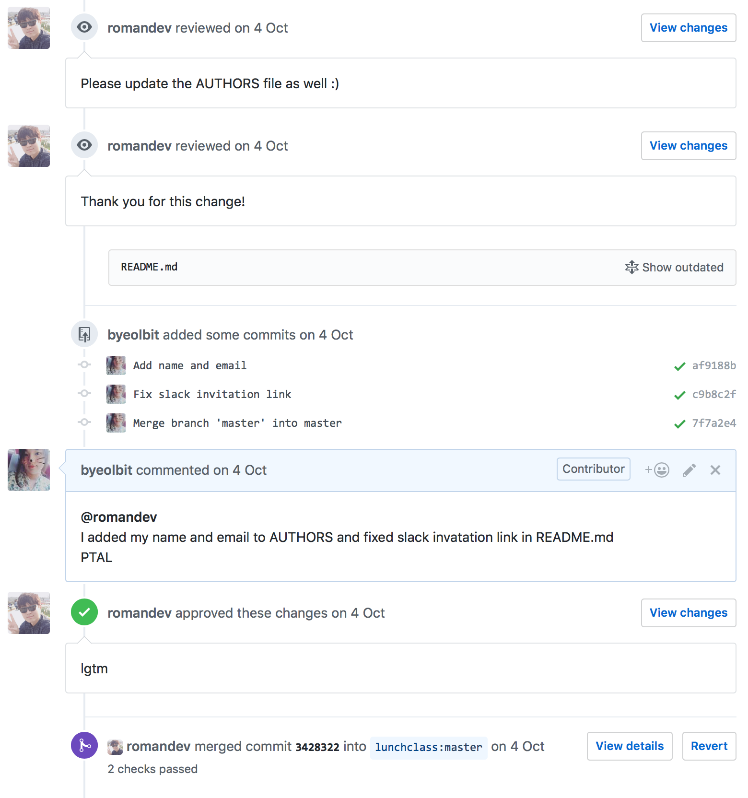
HELLO BACARDI!
리뷰어 분들의 친절한 코드리뷰를 거친 후에 머지 되었다.

Slide 37

HELLO BACARDI!
별거 아니었던 패치이지만 소심한 성격덕에 잘못하면 어쩌지 걱정 많이 했다.
하지만 직접 해보고 나니 자신감을 얻을 수 있었다!

Slide 38
SETUP THE GOAL
WebIDL의 Interface member중 attributes가 구현되어있지 않았다.

Slide 39
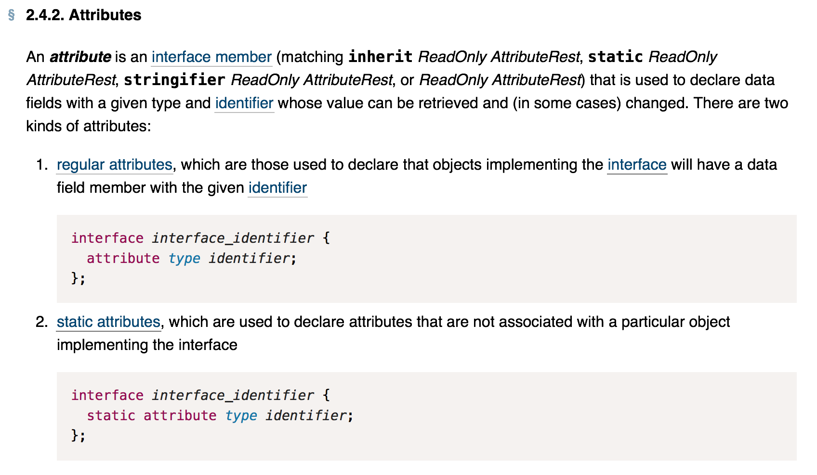
SETUP THE GOAL
Interface member중 attributes의 구현!

Slide 40
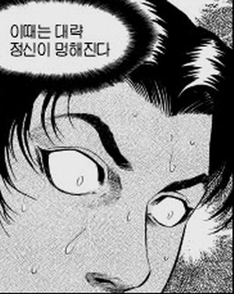
READ AND READ…
전부 새롭고 모르는것들 투성이!
중요한것은 코드를 읽고 이해하는 것, 그리고 SPEC 문서를 이해하는것

Slide 41
READ AND READ…
하지만 아무리 열심히 읽는다 해도
모든 부분들을 이해할 수 있는 것은 아니었다.

Slide 42
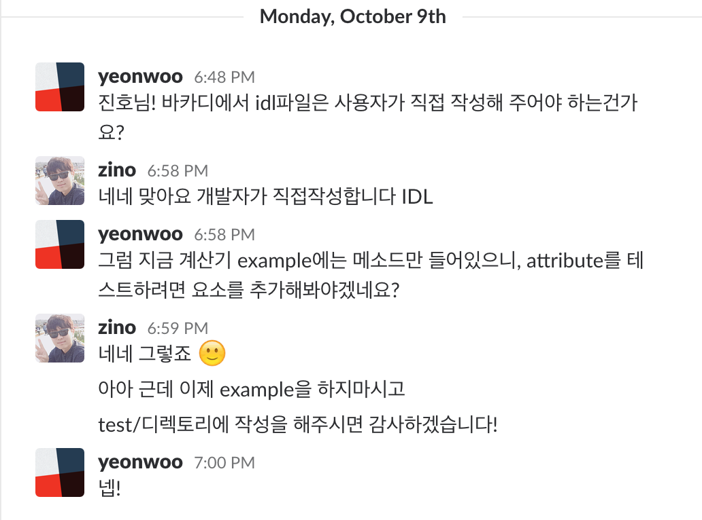
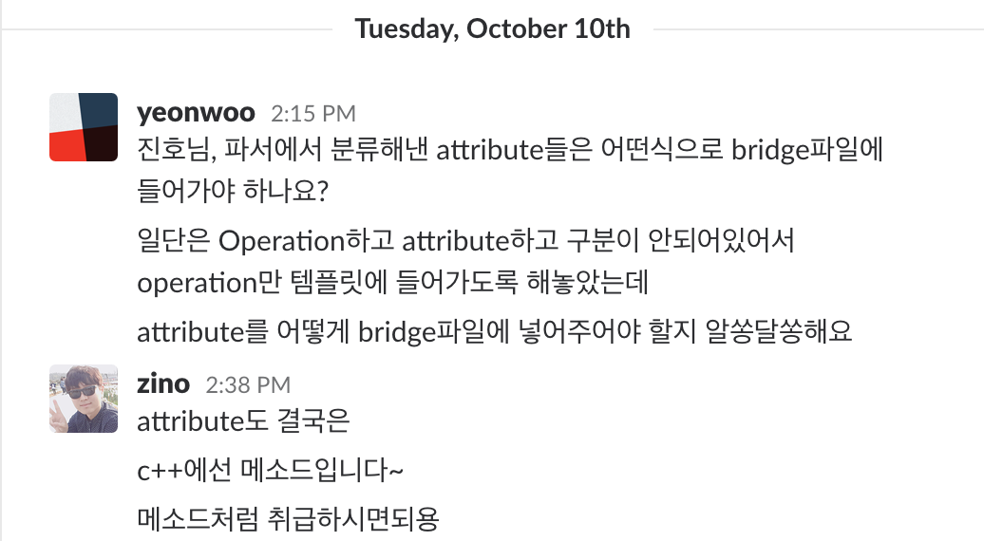
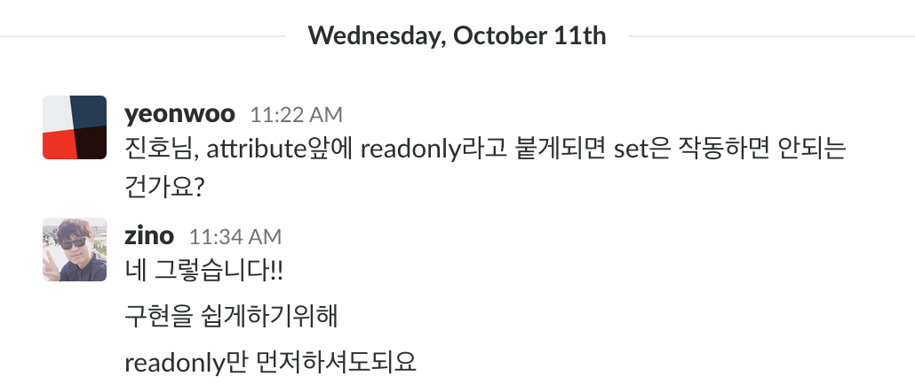
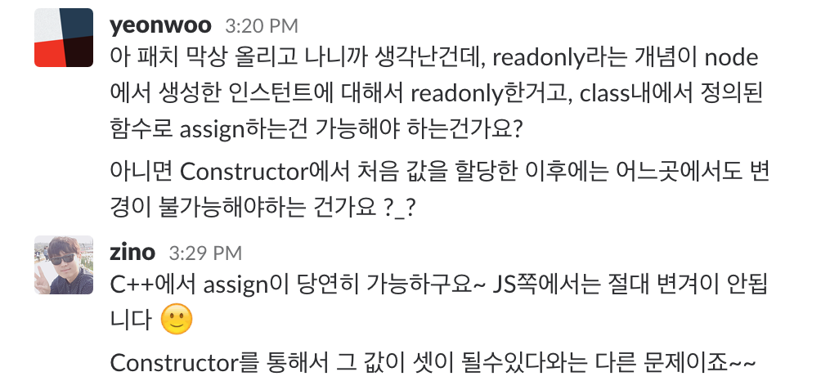
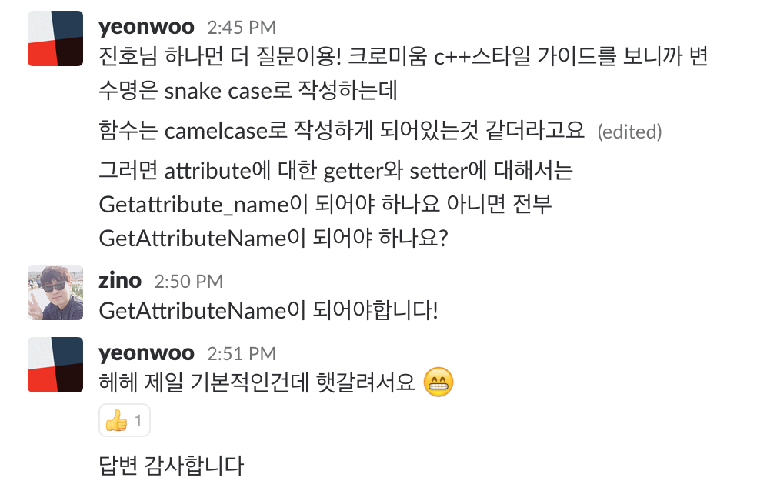
NEVER ENDING QUESTION
이해가 안가는 부분이나 아리송한 부분들은
끊임없이 멘토님과 질문을 통해 해결!

Slide 43
IMPLEMENT ATTRIBUTES
열심히 읽고 또 분석한 결과, attributes를 위해 필요한 것들을 알게 되었다.
Parser에서 attributes 구분해내기
Template에 attributes accessor 작성
구현된 attributes 테스트 작성하기

Slide 44
IMPLEMENT ATTRIBUTES
필요한 것들을 알았으니 이제는 코딩을 할 뿐!

Slide 45
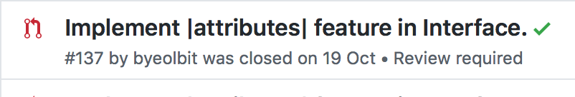
NEW PULL REQUEST
코딩이 끝나고 두근거리는 마음으로 PR을 하였다!

Slide 46
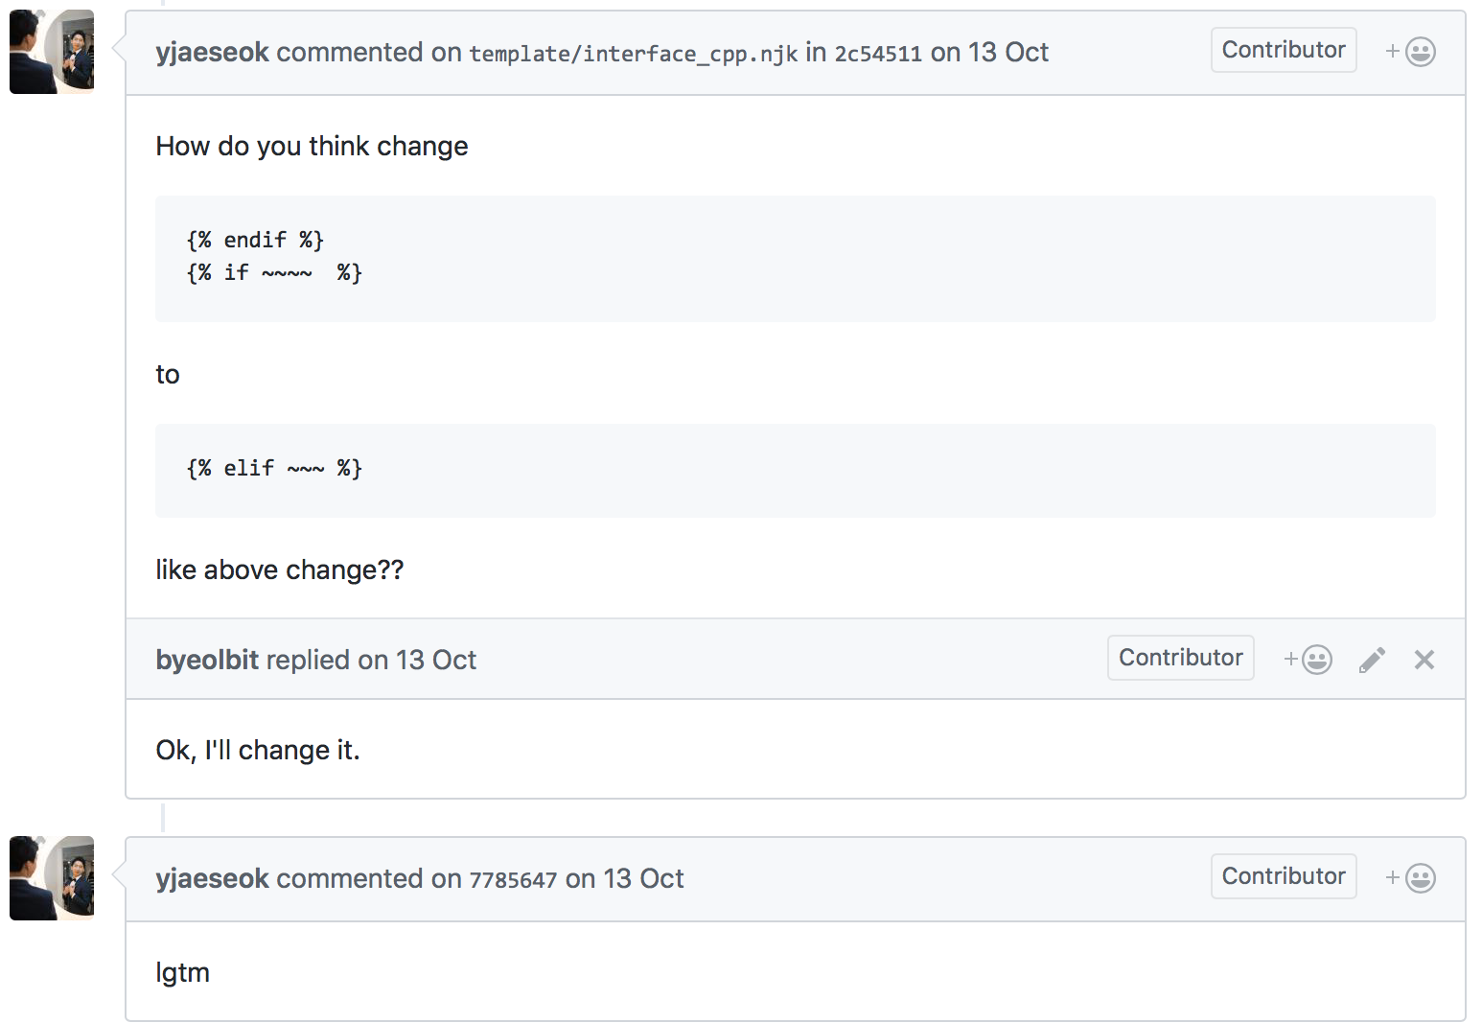
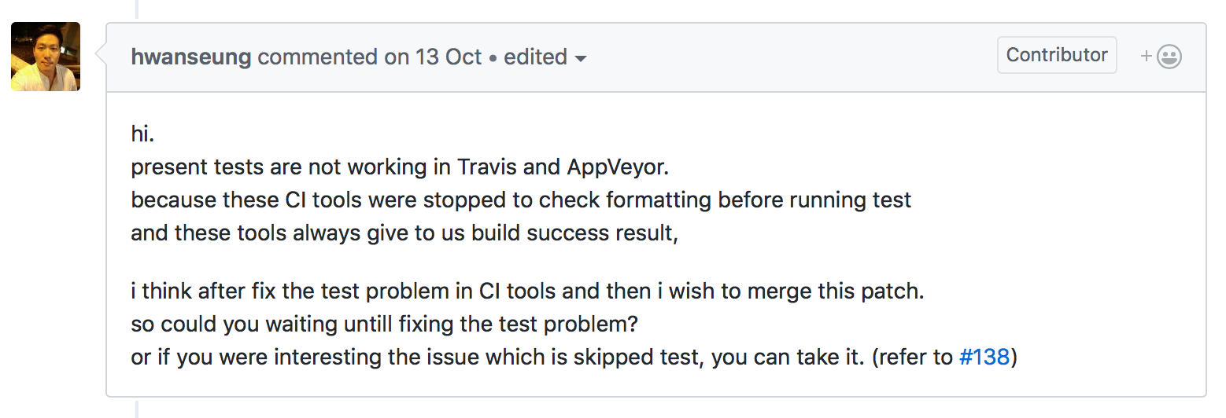
CODE REVIEW AND…
패치를 작성하면서 생각하지 못했던 코드들을 짚어주신
친절한 리뷰어분들의 코드리뷰와, 새롭게 발생한 또 하나의 이슈

Slide 47
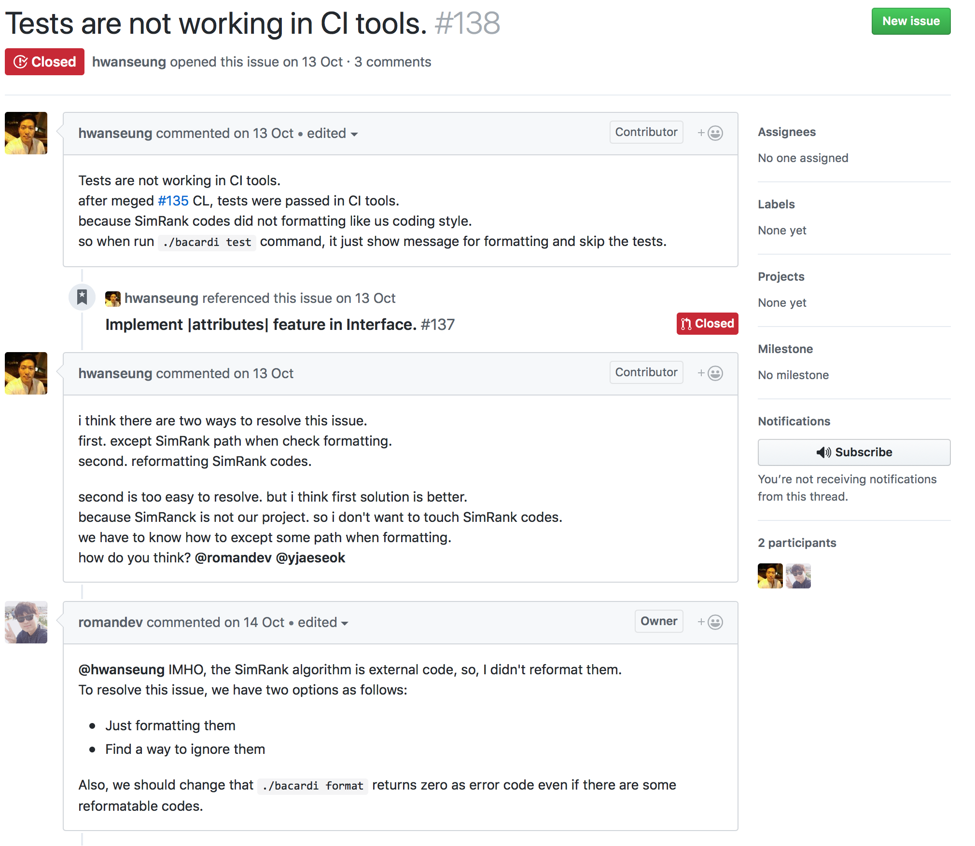
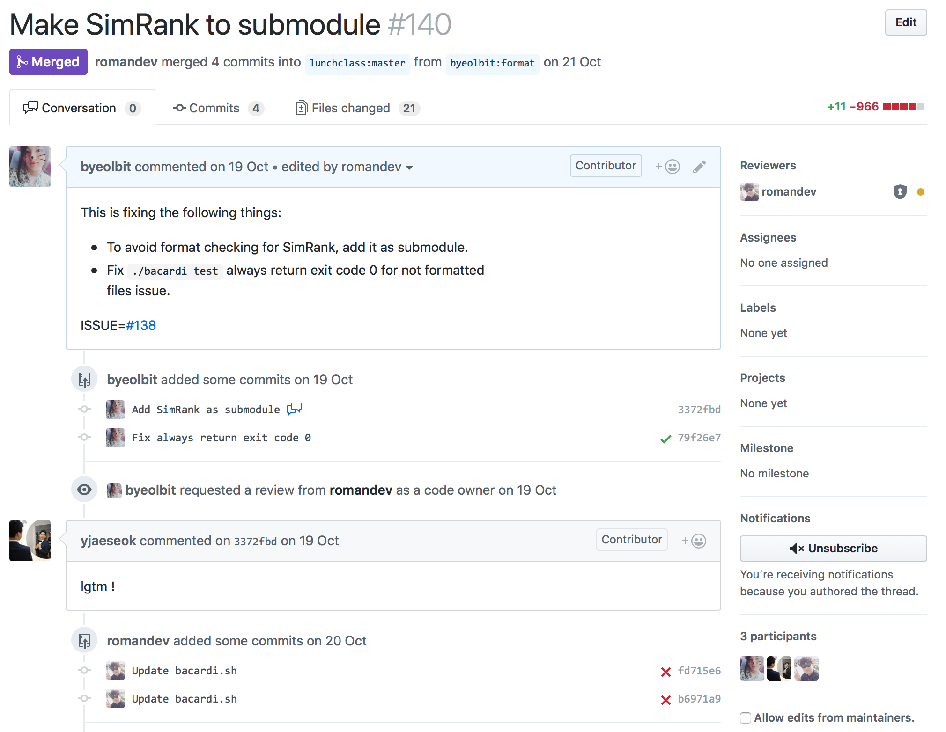
NEW ISSUE
해당 문제를 해결하는 패치를 작성하여 제출!

Slide 48
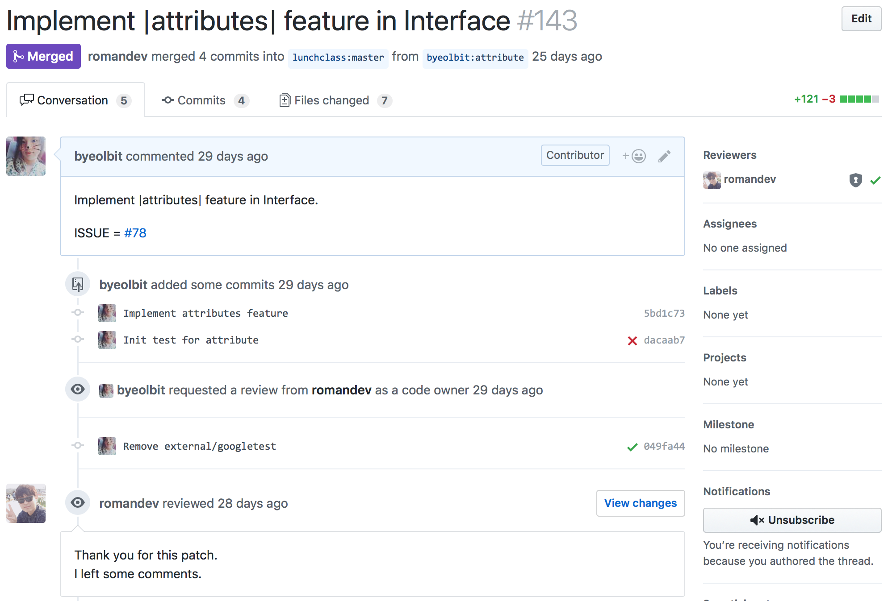
FINALLY…
발생했던 이슈를 해결하기 위한 패치가 머지된 후,
다시 Attributes를 위한 패치를 제출!

Slide 49
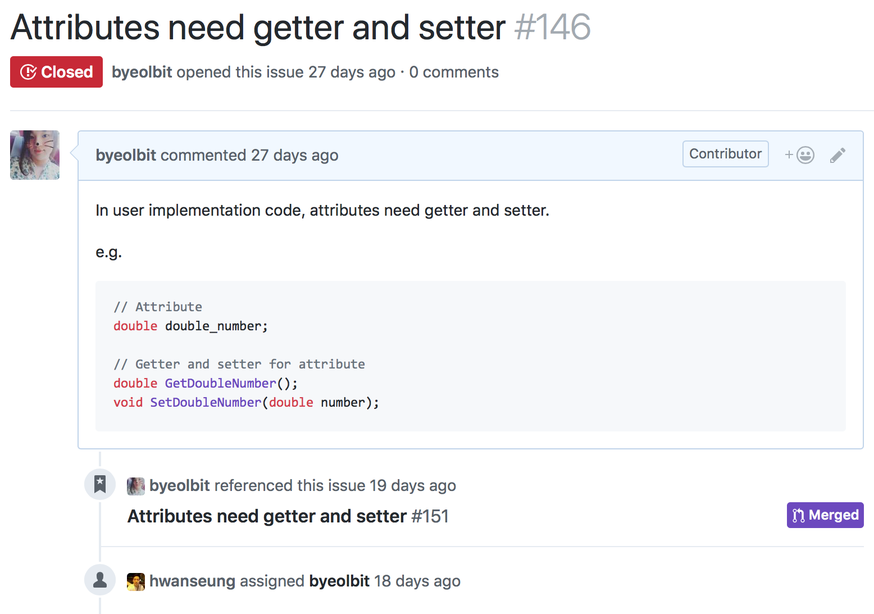
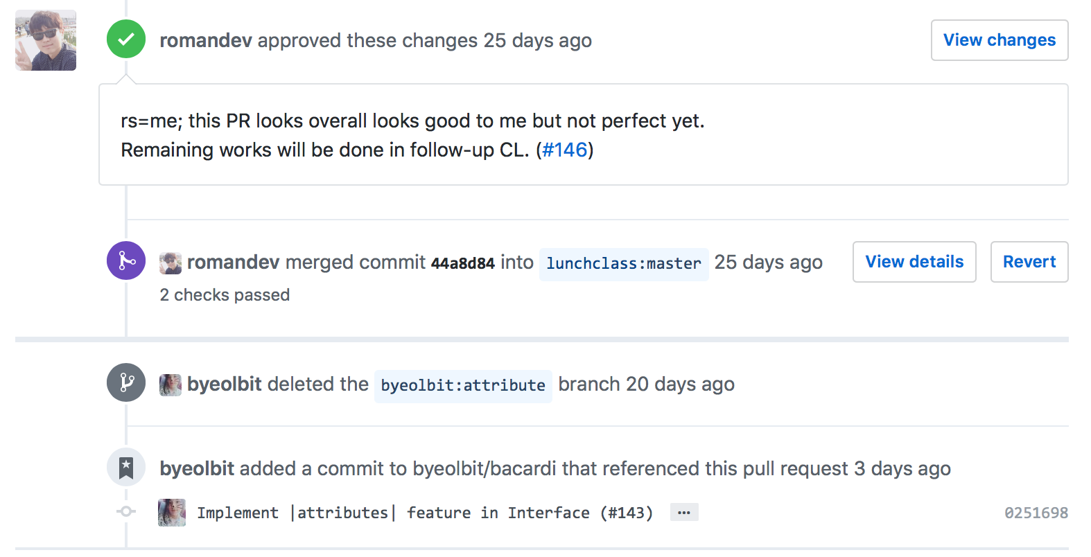
NOT YET
하지만 아직 고쳐서 구현해야할 부분들이 존재했고
머지후에 이슈를 등록하여 계속 작업을 이어가기로!

Slide 50
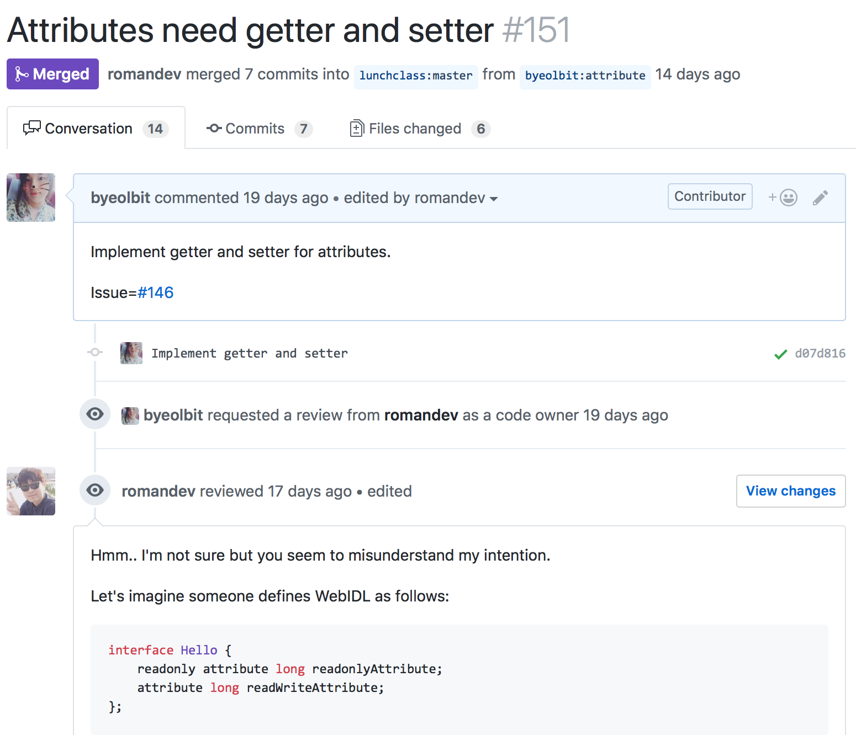
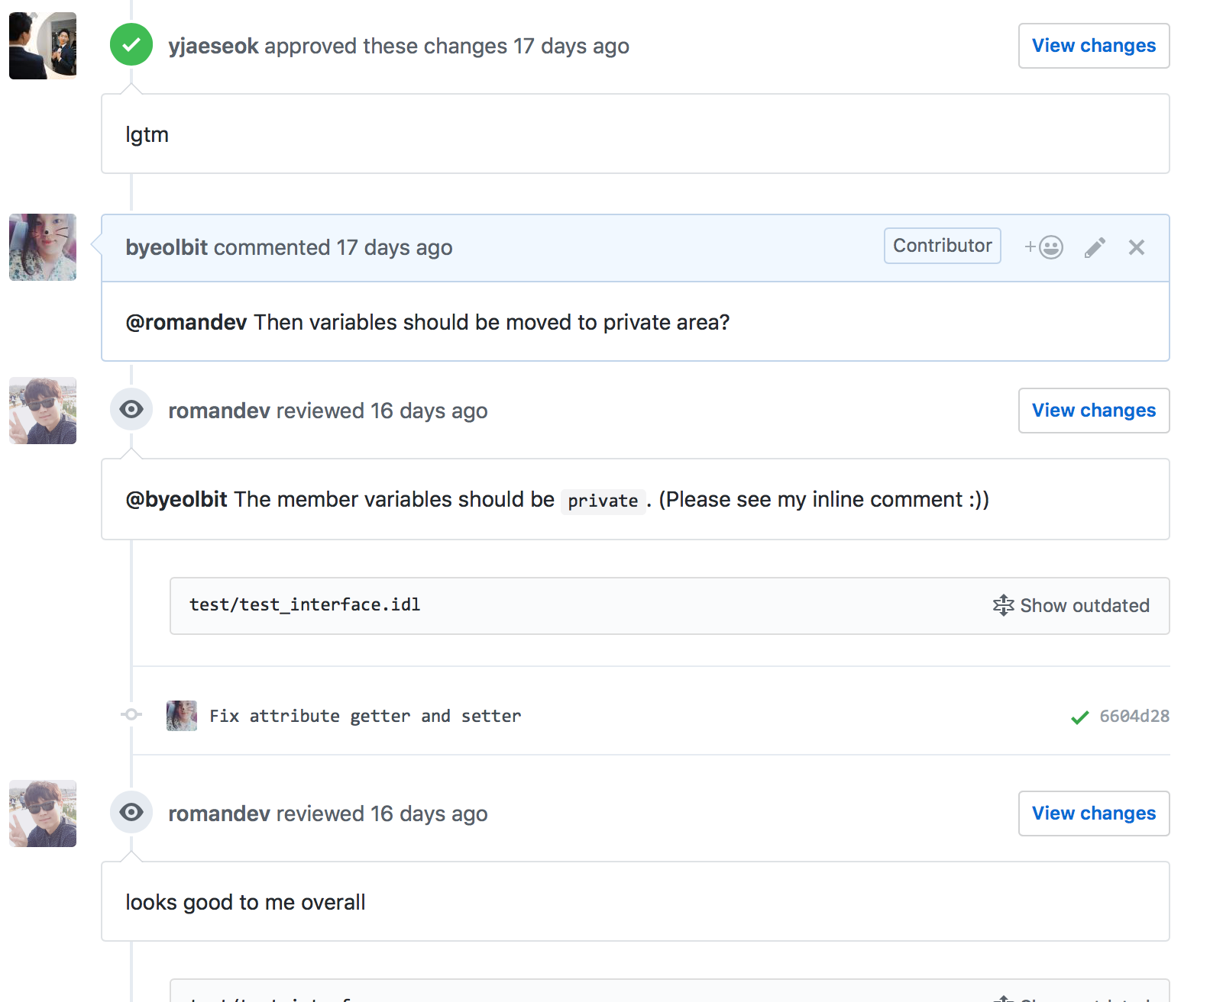
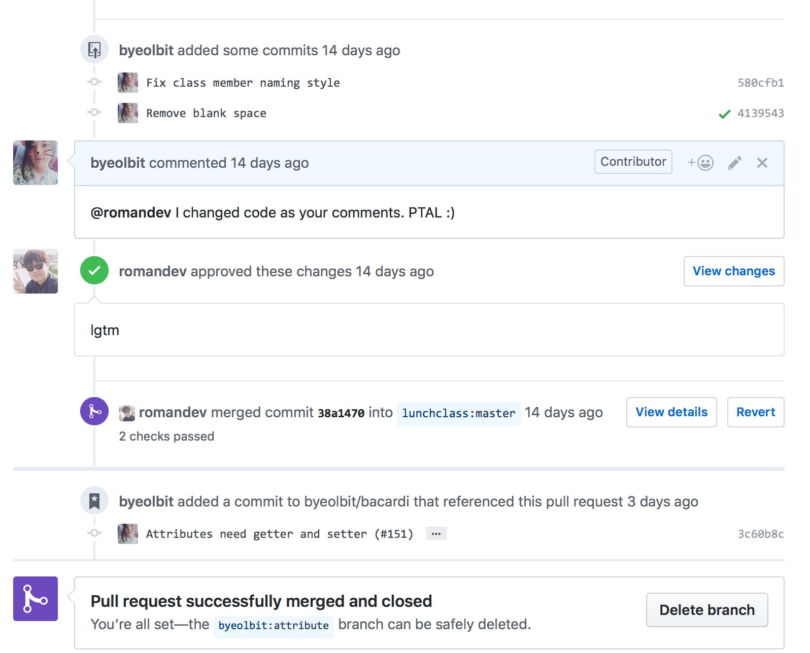
IMPLEMENT ATTRIBUTES
추가로 남겨진 이슈를 해결하는 패치까지 작성하여 리뷰를 거쳐 머지가 되었다.

Slide 51
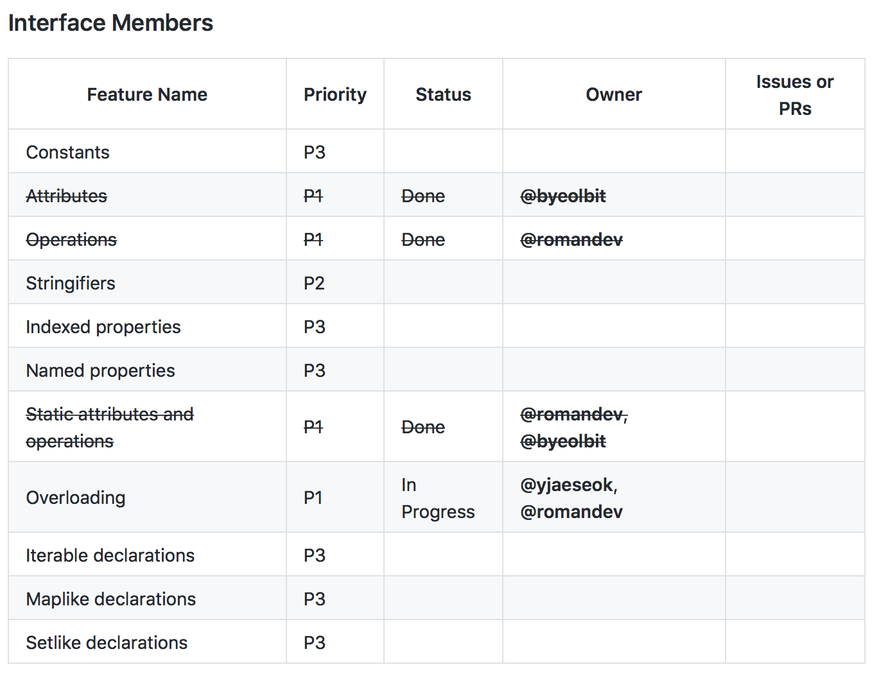
RESULT
컨트리뷰톤 기간동안의 attributes 구현은 막을 내렸습니다.

Slide 52
WHAT WE DID
15 patches landed
@byeolbit(조연우) - Implement attributes feature
@yjaeseok(윤재석) - Implement overloading feature
@usefulhyun(유용현) - Basic type

Slide 53
POSTSCRIPT
모든 의사소통은 영어로
깐깐하지만 친절한 리뷰
플랫폼별로 모든 테스트가 통과되어야 머지
>> 글로벌 프로젝트에 참여하고 있다는 느낌을 받을 수 있었음

Slide 54

POSTSCRIPT

Slide 55
THANK YOU

